Slide 1
Λεφτά για την κατασκήνωση
Το Στοιχειωμένο Σπίτι
Πρώτο Μάθημα

Slide 2
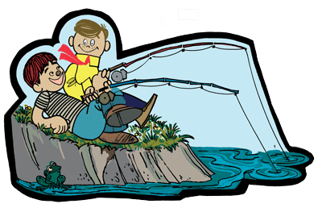

Ένα απαλό αεράκι φυσούσε πάνω από τα γαλήνια νερά. Ο Τσάρλυ χασμουρήθηκε
και τέντωσε τα πόδια του.. Για άλλη μια φορά, αυτός κι ο φίλος του ο Κοκκινομάλλης απολάμβαναν τις καλοκαιρινές διακοπές τους ψαρεύοντας και κολυμπώντας στο ποτάμι. Το καλοκαίρι ήταν η καλύτερη εποχή – έπαιζαν μπέιζμπολ, έκαναν βόλτες με τα ποδήλατα, παρακολουθούσαν το Θερινό Σχολείο και, όπως πάντα, το Κυριακό Σχολείο.
Ο Τσάρλυ γύρισε και κοίταξε τον Κοκκινομάλλη. «Άκουσες τι είπαν την Κυριακή; Η κατασκήνωση ξεκινά σε λιγότερο από ένα μήνα!», είπε.

Slide 3
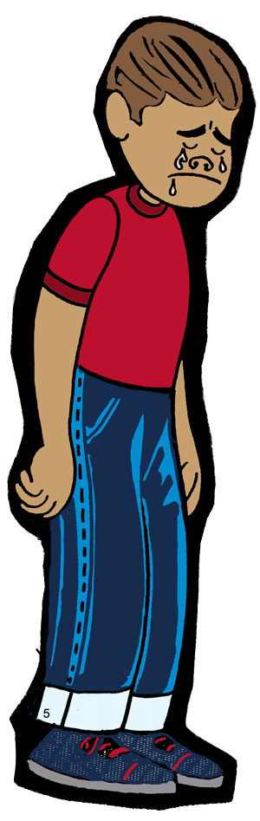
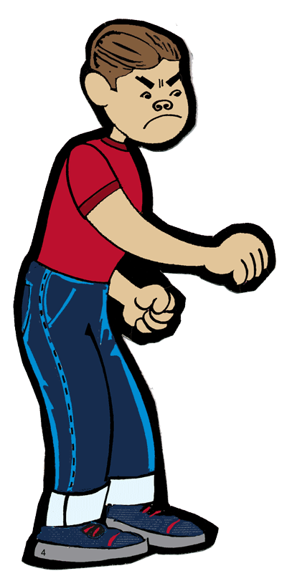

«Ποπό, δεν μπορώ να περιμένω!» Ναι», συμφώνησε ο Κοκκινομάλλης. «Σε λίγο θα είμαστε και πάλι στο Σπιτάκι Κάρει και θα παίζουμε μπάλα με όλα τα φιλαράκια μας» «Χμ, ας ελπί-σουμε ότι δεν θα είναι όπως πέρυσι», είπε γελώντας ο Τσάρλυ. «Θυμάσαι τον Μάικ τον Μπρατσαδώρο και το κλεμμένο κλειδί; Σίγουρα για λίγο καιρό, είχα ανησυχήσει». Ο Κοκ-κινομάλλης έγνεψε καταφατικά. «Κι εγώ το ίδιο. Όταν όμως ο Μάικ έδωσε τη ζωή του στον Κύριο, χάρηκα τόσο πολύ που ένιωσα ότι κόντευα να εκραγώ από τη χαρά μου. Στην αρχή ο Μάικ έκανε πραγματικά το μάγκα, αλλά μετά άλλαξε στ’ αλήθεια».

Slide 4
«Αυτό συμβαίνει όταν γίνεσαι παιδί του Θεού», είπε ο Τσάρλυ. «Όμως, ξέρεις, Κοκκινομάλλη, ανησυχώ κάπως για την φετινή κατασκήνωση. Ο μπαμπάς μου είχε λιγότερη δουλειά απ’ ό,τι παλιότερα και μου είπε ότι αν δεν βρεθούν χρήματα από κάπου αλλού, ίσως να μην μπορέσω να πάω».
Ο Κοκκινομάλλης αναστέναξε. «Το ξέρω. Ούτε κι εμείς έχουμε χρήματα για την κατασκήνωση. Όμως δε θέλω να τη χάσω».
Ο Τσάρλυ έμεινε σιωπηλός. Ήξερε ότι ο Θεός μπορούσε να τους προμηθεύσει τα χρήματα, αλλά ήταν δύσκολο να το πιστέψει όταν δεν μπορούσε να δει με ποιο τρόπο θα γινόταν αυτό. Προσευχήθηκε από μέσα του και ζήτησε από το Θεό τα 25 δολάρια που θα χρειαζόταν για την κατασκήνωση

Slide 5
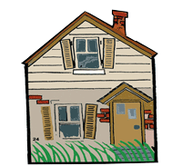
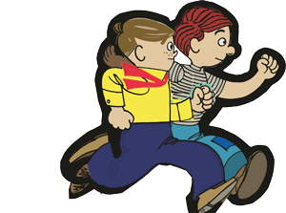
Ξαφνικά ο Κοκκινομάλλης πήδησε όρθιος κλοτσώντας σχεδόν το καλάμι του μέσα στο νερό. Τα μάτια του ήταν ορθάνοιχτα. «Το βρήκα! Το βρήκα!».
«Τι βρήκες;» ρώτησε ο Τσάρλυ καθώς πετάχτηκε για να πιάσει το καλάμι. «Δε νομίζω να μιλάς για ψάρι».
«Όχι», φώναξε ο Κοκκινομάλλης. «Ξέρω πώς μπορούμε να κερδίσουμε χρήματα για την κατασκήνωση. Ξέρεις τον κύριο Ουίλκινσον που μένει λίγο πιο κάτω στο δρόμο μας; Θέλει να ανακαινίσει την παλιά έπαυλη “Βίλις” (κάνε κλικ) για να μείνει σ’ αυτήν ο ανιψιός του. Έχει βάλει αγγελία στην εφημερίδα ζητώντας βοήθεια. Το ξέρω γιατί ο αδελφός μου πήγε να ρωτήσει πληροφορίες. Ο κ. Ουίλκινσον είπε ότι θα μπορούσε να πληρώσει μερικά αγόρια για να τον βοηθήσουν. Μπορούμε εκεί να πιάσουμε δουλειά. Κι ο Πρέστον έπιασε δουλειά στο Τριάνγκλ Τράκινγκ για να κερδίσει τα χρήματα για την κατασκήνωση. Γιατί να μην βρούμε κι εμείς δουλειά;»
Ο Τσάρλυ έμεινε λίγο σκεφτικός. «Χμ… Το λεωφορείο περνάει ακριβώς μπροστά από την παλιά έπαυλη και θα μπορούσαμε να πηγαίνουμε μ’ αυτό κάθε μέρα. Δεν ξέρουμε να κάνουμε όλες τις δουλειές αλλά θα μπορούμε να κουβαλούμε τα εργαλεία και να κάνουμε θελήματα και ό,τι άλλο χρειαστεί».

Slide 6
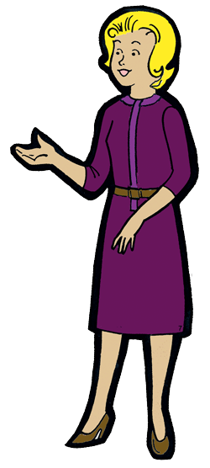
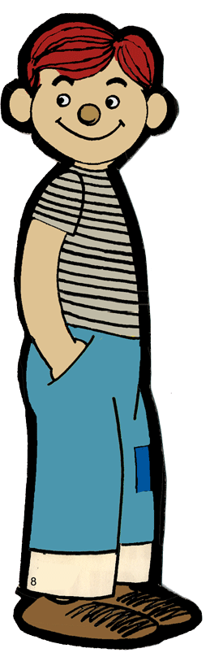
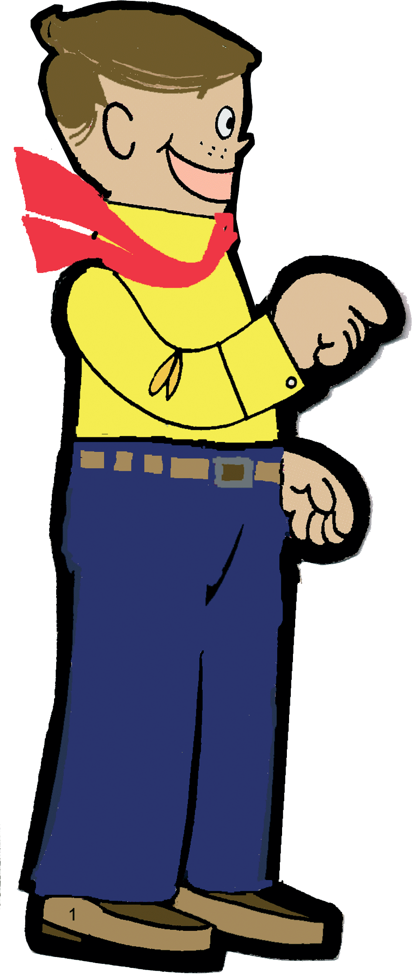
Ο Τσάρλυ έμεινε λίγο σκεφτικός. «Χμ… Το λεωφορείο περνάει ακριβώς μπροστά από την παλιά έπαυλη και θα μπορούσαμε να πηγαίνουμε μ’ αυτό κάθε μέρα. Δεν ξέρουμε να κάνουμε όλες τις δουλειές αλλά θα μπορούμε να κουβαλούμε τα εργαλεία και να κάνουμε θελήματα και ό,τι άλλο χρειαστεί».
Ο Τσάρλυ είχε ήδη αρχίσει να μαζεύει το καλάμι του και να βάζει τα απομεινάρια του κολατσιού τους πίσω στο καλάθι. Και τα δύο αγόρια ανυπομονούσαν να φύγουν. Έφτασαν τρέχοντας στο σπίτι του Τσάρλυ και, χωρίς να προλάβουν να πάρουν ανάσα, εξήγησαν τα σχέδιά τους στη μαμά του
«Μπορούμε να πάμε, μαμά;» ρώτησε ο Τσάρλυ.
«Μου φαίνεται καλή ιδέα», είπε εκείνη. «Γιατί δε ζητάς από το μπαμπά να τηλεφωνήσει, όταν γυρίσει στο σπίτι;»

Slide 7
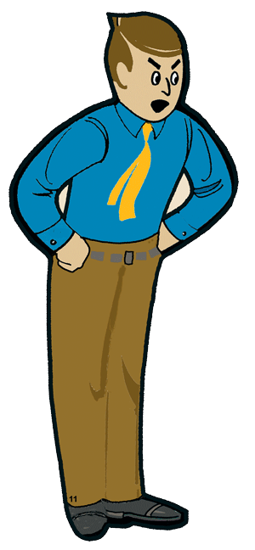
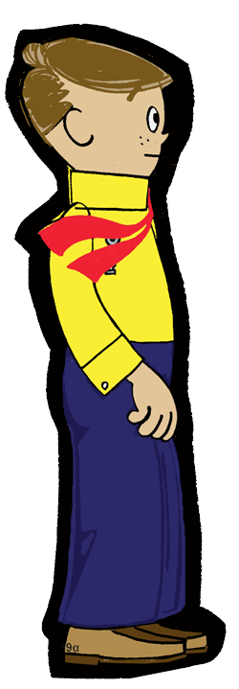
Τι καλά να μας πάρει στη δουλειά!» είπε ο Κοκκινομάλλης.
«Προσευχηθήκατε καθόλου γι’ αυτό;» είπε η μαμά του Τσάρλυ. Τα αγόρια κοιταχτήκανε. «Εε… όχι. Δηλαδή όχι ακόμα», ψέλλισε ο Τσάρλυ. «Ας προσευχηθούμε όμως γι’ αυτό τώρα»
Όταν εκείνο το απόγευμα ο μπαμπάς του Τσάρλυ γύρισε σπίτι, και τα δυο αγόρια τον περίμεναν στην μπροστινή βεράντα Του εξήγησαν γρήγορα την ιδέα τους. Έμοιαζε ευχαριστημένος και περήφανος γι’ αυτούς.
Ο Κοκκινομάλλης έμεινε να φάει βραδινό μαζί τους και μόλις τέλειωσαν το φαγητό, ο μπαμπάς του Τσάρλυ τηλεφώνησε στον κ. Ουίλκινσον. Τα αγόρια κρατούσαν την αναπνοή τους καθώς τον άκουγαν να μιλάει.
«Ναι, γεια σας. Ο κ. Ουίλκινσον;», τον άκουσαν να λέει. «Ειμαι ο κ. Χενκς. Εδώ έχω δυο αγόρια, το γιο μου Τσάρλυ και τον Κοκκινομάλλη, που είδαν την αγγελία σας στην εφημερίδα και θέλαν να σας ρωτήσουν

Slide 8
αν μπορούν να έρθουν για να σας βοηθήσουν… ναι, α, κατάλαβα… Λοιπόν, εντάξει, θα τους στείλω αύριο πρωί-πρωί».
Ο Τσάρλυ ήταν βέβαιος ότι είχαν πάρει τη δουλειά, αλλά το πρόσωπό του σκοτείνιασε όταν ο μπαμπάς γύρισε και τους είπε: «Ο κ. Ουίλκινσον θέλει να μάθει για σας πρώτα και θα σας δει το πρωί. Τότε θα σας πει αν θα σας πάρει στη δουλειά

Slide 9
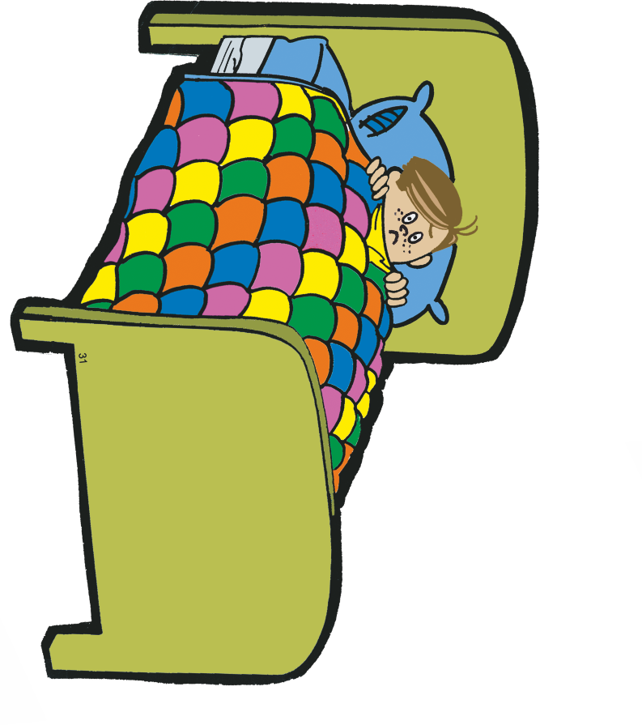
Εκείνο το βράδυ ο Τσάρλυ προσευχήθηκε για τη δουλειά. «Σε παρακαλώ, Κύριε, το θέλημά σου να γίνει», τελείωσε την προσευχή του.

Slide 10
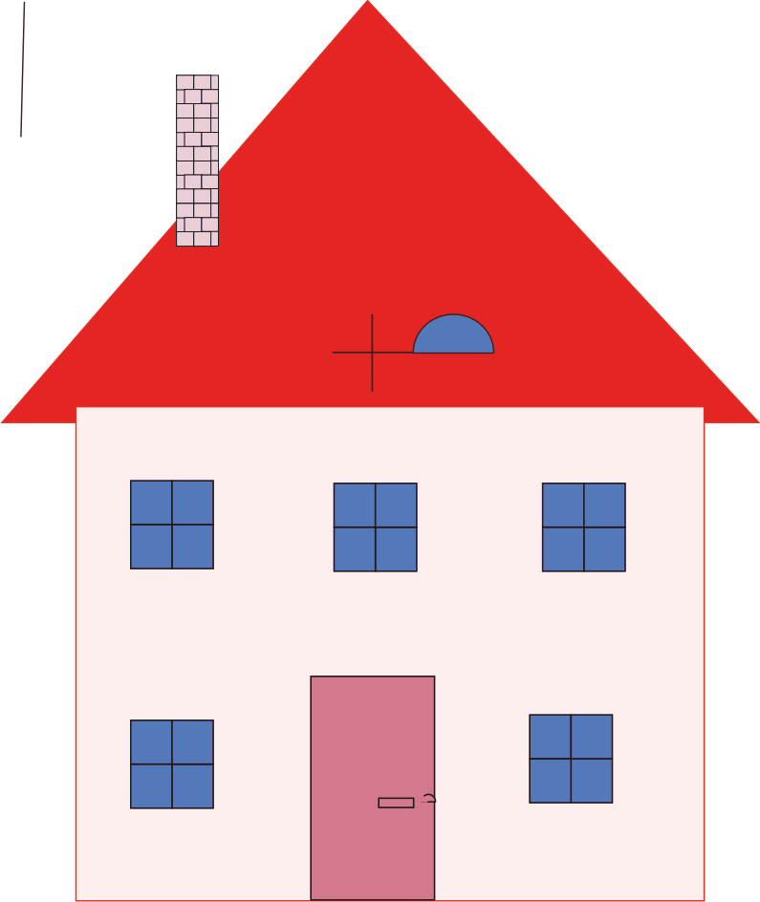
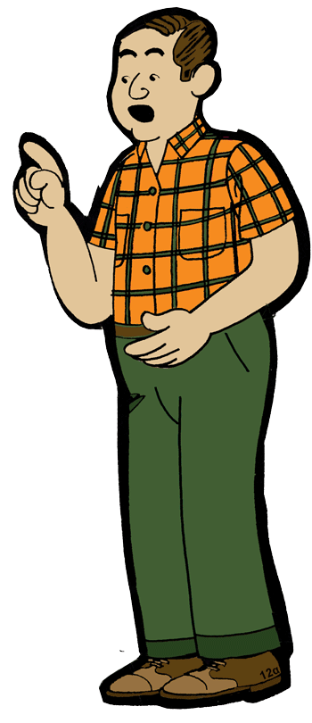
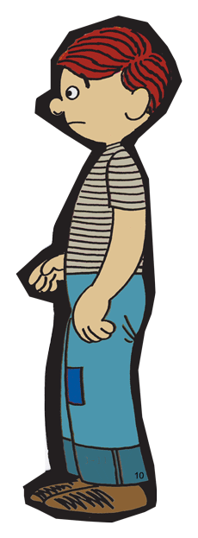
Την άλλη μέρα αμέσως μετά το πρωινό ο Τσάρλυ και ο Κοκκινομάλλης πήγαν στο σπίτι του κ. Ουίλκινσον. Η συνέντευξή τους ήταν πάρα πολύ σύντομη
«Ποιος είναι ο Τσάρλυ;» ρώτησε ο κ. Ουίλκινσον σηκώνοντας τα μάτια του από την πρωινή εφημερίδα. «Ξεκινάς δουλειά την επόμενη Δευτέρα. Να είσαι εκεί στις οχτώ. Ξέρεις που είναι;»
«Ναι», έγνεψε καταφατικά ο Τσάρλυ.
«Δέκα δολάρια την βδομάδα. Αν δε σου κάνουν, λυπάμαι».
«Εντάξει είναι, κ. Ουίλκινσον», κόμπιασε ο Τσάρλυ. «Κι ο Κοκκινομάλλης;»
«Ο Τζο Ντοντ μου είπε ότι παλιότερα έκλεβε καραμέλες από το μαγαζί του. Δεν μπορώ να πάρω ένα παιδί που δεν είναι τίμιο».

Slide 11
«Όμως, κύριε Ουίλκινσον, αυτό συνέβαινε πριν από δυο χρόνια», παρακάλεσε ο Κοκκινομάλλης. «Από τότε έχω δώσει τη ζωή μου στο Χριστό και δεν κάνω πια τέτοια πράγματα».
Ο Τσάρλυ πρόσθεσε: «Αυτό είναι αλήθεια. Ο Κοκκινομάλλης έχει αλλάξει πολύ. Σας παρακαλώ, δώστε του μια ευκαιρία».
Ο κ. Ουίλκινσον τους κοίταξε. «Μη μου πουλάτε παραμύθια για το Χριστό. Ένα παιδί που έκλεψε μια φορά, θα το κάνει ξανά. Αυτό είναι το πιθανότερο. Δεν μπορώ να εμπιστευθώ τέτοια παιδιά. Θα σε δω τη Δευτέρα, Χενκς

Slide 12

Μόλις βγήκαν έξω, ο Τσάρλυ κι ο Κοκκινομάλλης κοιταχτήκανε. «Δεν μπορώ να το καταλάβω», είπε ο Τσάρλυ, «ζήτησα από το Θεό να γίνει το θέλημά Του και τώρα εσύ έμεινες χωρίς δουλειά».ντελούν στο καλό του’ (κλικ). Πρέπει απλώς να εμπιστευτούμε το Θεό».
«Υποθέτω πως ναι», είπε ο Κοκκινομάλλης.
Ο Τσάρλυ κατσούφιασε. «Και ξέρεις, αν ξεκινήσω τη Δευτέρα και δουλέψω μέχρι να ξεκινήσει η κατασκήνωση, θα πάρω μονάχα είκοσι δολάρια. Είναι μονάχα δυο βδομάδες δουλειά».
«Υποθέτω ότι το μόνο που μπορούμε να κάνουμε είναι να περιμένουμε για να δούμε τι θα συμβεί», μουρμούρισε ο Κοκκινομάλλης κι έφυγε προς την αντίθετη πλευρά του Σλόκαμ Άλει.
«Θα σε δω την Κυριακή, Τσάρλυ».

Slide 13
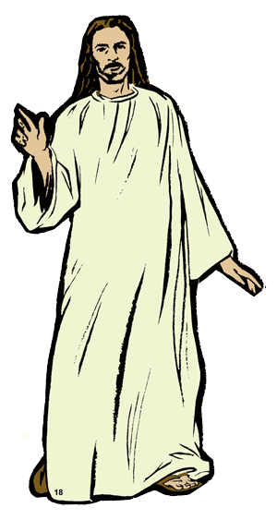

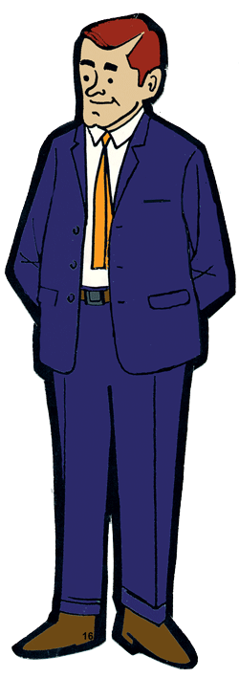
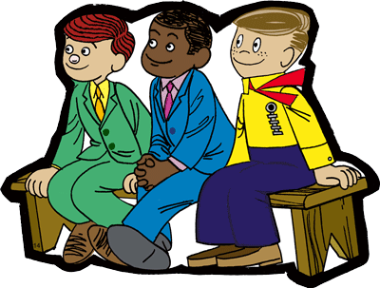
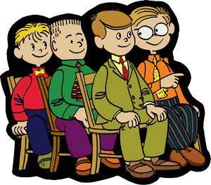
Την Κυριακή το πρωί, ο Τσάρλυ, ο Πρέστον και ο Κοκκινομάλλης κάθισαν στην πρώτη σειρά της εκκλησίας Ο Τσάρλυ χαμογέλασε στον Πρέστον. «Τώρα που είσαι εργαζόμενος, δε σε βλέπουμε και πολύ».
Ο Πρέστον του απάντησε με χαμόγελο που άφησε να φανούν τα αστραφτερά του δόντια: «Ναι, αλλά τι καλά που έτσι έχω χρήματα για την κατασκήνωση! Έμαθα ότι κι εσύ δεν τα πηγαίνεις άσχημα». Γύρισε στο Κοκκινομάλλη. «Όμως, εσύ ακόμα δεν βρήκες δουλειά;»
Ο Κοκκινομάλλης κούνησε αρνητικά το κεφάλι του και τους έκανε νόημα ότι η λατρεία ξεκινούσε. Εκείνο το πρωί είχε έρθει να τους επισκεφτεί στην εκκλησία ένας ιεραπόστολος από τη Βολιβία (κάνε κλικ). Ο κύριος Λόγκαν τους είπε πώς ο κύριος Ιησούς τον είχε στείλει πριν από 15 χρόνια για να γίνει ψαράς ανθρώπων σε ένα μικρό χωριό (κλικ, κλικ). Μετά τους μίλησε για το πώς είχε δουλέψει όλα αυτά τα χρόνια χωρίς, όμως, να δει ούτε έναν άνθρωπο να πιστεύει στο Χριστό.

Slide 14
Οι άνθρωποι του χωριού εξακολουθούσαν να μένουν προσκολλημένοι στις παλιές ινδιάνικες δεισιδαιμονίες και στα λανθασμένα τους πιστεύω. Είπε ακόμη ότι σε μερικούς μήνες θα επέστρεφε και πάλι πίσω στη Βολιβία. Ï Τσάρλυ αναρωτήθηκε πώς ο κύριος Λόγκαν μπορούσε να αντέχει αυτήν την κατάσταση. Βλέπετε, ο Τσάρλυ τα είχε σχεδόν παρατήσει από τη πρώτη μέρα, όταν είχε προσπαθήσει για πρώτη φορά να γίνει ιεραπόστολος για τον Κοκκινομάλλη.

Slide 15

Ξαφνικά όμως άκουσε ο Τσάρλυ τον κύριο Λόγκαν να διαβάζει ένα εδάφιο που ήταν πολύ σημαντικό για εκείνον. «Κι όταν κάνουμε το καλό, ας μη αποκάμουμε. Γιατί, αν αντέξουμε ως το τέλος, θα θερίσουμε τον καρπό στον κατάλληλο καιρό» (Γαλ. 6:9).
«Αυτό σημαίνει», είπε ο κύριος Λόγκαν, «ότι δεν πρέπει να τα παρατάμε όταν τα πράγματα
δεν πηγαίνουν καλά. Δεν πρέπει να αποθαρρυνόμαστε, γιατί ο Θεός μας έχει
προειδοποιήσει ότι η ζωή που θα ζήσουμε γι’ Αυτόν δεν θα είναι πάντα εύκολη.

Slide 16
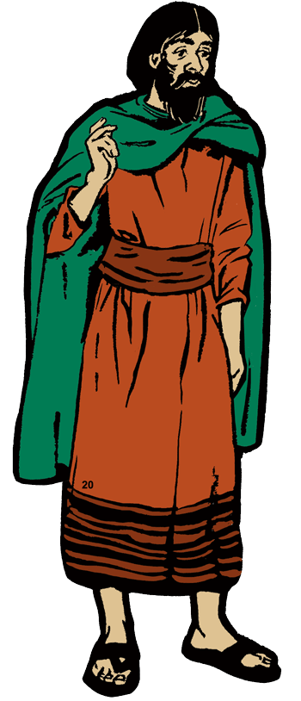
«Οι περισσότεροι από σας θα έχετε ακούσει για το μεγάλο ιεραπόστολο, τον Παύλο.
Υπήρχε, ωστόσο, ένας άνθρωπος που τον είχε ακολουθήσει, αλλά σπάνια μιλάμε γι’
αυτόν. Ονομαζόταν Δημάς (κλικ). Η Γραφή δεν μας λέει πολλά για το
Δημά.

Slide 17
Στην Β’ Προς Τιμόθεο 4:10 υπάρχει ένα μικρό αλλά λυπηρό σχόλιο που κάνει ι’ αυτόν ο Παύλος: ‘Ο Δημάς αγάπησε τον παρόντα αιώνα, με εγκατέλειψε και πήγε στη Θεσσαλονίκη’. Όταν τα πράγματα δυσκόλεψαν, ο Δημάς τους εγκατέλειψε. Δούλεψε όσο τα πράγματα ήταν καλά, όταν όμως δυσκόλεψαν εγκατέλειψε το πόστο του».

Slide 18
Ο κύριος Λόγκαν συνέχισε μιλώντας για το τι έκανε τώρα στη δική τους πόλη.
Διοργάνωνε καθημερινά θερινά σχολεία για παιδιά που δεν πήγαιναν στο Κυριακό Σχολείο. Στη δική τους γειτονιά υπήρχαν παιδιά που δεν γνώριζαν τίποτα για την αγάπη του Θεού. Ο Τσάρλυ σκέφτηκε τον Κοκκινομάλλη.

Slide 19
«Βοήθησέ με να είμαι ένας καλός ιεραπόστολος στους ανθρώπους γύρω μου», προσευχήθηκε.
«Κι αυτήν την βδομάδα», συνέχισε ο κύριος Λόγκαν, «χρειάζομαι τουλάχιστον ένα μεγαλύτερο αγόρι ή κορίτσι για να με βοηθήσει στο θερινό σχολείο. Θα στήνει τους πάγκους,

Slide 20
θα μοιράζει τα υμνολόγια και θα κάνει πολλά άλλα πράγματα που θα με βοηθούν πολύ. Αυτήν, μάλιστα, τη βδομάδα το θερινό σχολείο θα γίνει ένα τετράγωνο μακριά από το Σλόκαμ Άλει. Αν κάποιος θέλει να με βοηθήσει, ας έρθει να μου
μιλήσει μετά τη συνάθροιση».

Slide 21
Ο Τσάρλυ τεντώθηκε πάνω από τον Πρέστον και τσίμπησε τον Κοκκινομάλλη τόσο δυνατά που εκείνος αναπήδησε. «Να μια ευκαιρία για σένα», ψιθύρισε. «Ίσως αυτός να ήταν ο λόγος που δεν σου έδωσε δουλειά ο κύριος Ουίλκινσον. Μπορείς να βοηθήσεις τον κύριο Λόγκαν αυτήν τη βδομάδα»
ΕΦΑΡΜΟΓΗ
Ο Τσάρλυ, ο Πρέστον και ο Κοκκινομάλλης αρχίζουν να μαθαίνουν ότι μπορούν να
είναι ιεραπόστολοι στην ίδια τη γειτονιά τους. Κι εσύ μπορείς να μιλήσεις στα παιδιά
της γειτονιάς σου για τον Ιησού Χριστό. Μπορείς να τα προσκαλέσεις στο Κυριακό
σχολείο, αλλά και στο Θερινό Σχολείο. Πρώτα όμως πρέπει να έχει συμβεί στη ζωή
σου η αλλαγή για την οποία μιλούσαν ο Τσάρλυ και ο Κοκκινομάλλης. Πίστεψε στον
Ιησού Χριστό και ζήτησέ Του να έρθει στη ζωή σου και να πάρει τις αμαρτίες σου εδώ
και τώρα. Αν δεν έχεις δώσει τη ζωή σου σε Εκείνον, θέλεις να το κάνεις τώρα;

